Slide 1
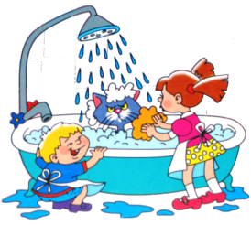
«50 ПОРОСЯТ» [Л],[М],[Н],[Р]
«ВЕСЁЛЫЕ СКОРОГОВОРКИ»
Работу выполнила:
учитель – логопед
МБДОУ – д/скв №8 «Теремок» Булина Татьяна Ивановна

Slide 5
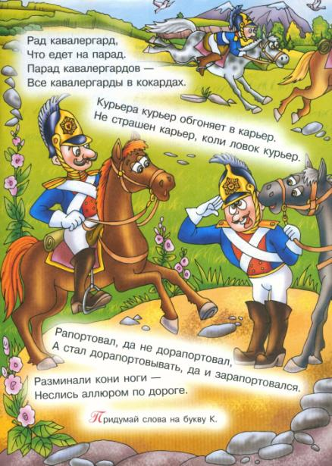

Slide 10
Презентации выполнена по материалам книги М.В. Смирновой «50 поросят»
[Л] ,[М], [Н], [Р]

